Slide 1
PLANEAMENTO DE SOFTWARE: PASSWORD MANAGER
Trabalho realizado por:
António Graça [30000497] & Pedro Simões [30007732].

Slide 2
Introdução: explicação, âmbito e objetivos
Fazendo jus á definição de âmbito (o âmbito de um projecto é um esboço detalhado de todos os aspectos de um projecto, incluindo todas as actividades relacionadas, recursos, prazos e prestações, bem como os limites do projecto), sendo o do nosso projecto, obrigatoriamente, a implementação de uma infraestrutura tecnológica (hardware, software, tecnologias de armazenamento de dados, tecnologias de rede e telecomunicações) e o seu respectivo desenvolvimento; nomeadamento a execução de um password manager (com suporte para autenticação de dois passos e para pagamentos seguros).

Slide 3
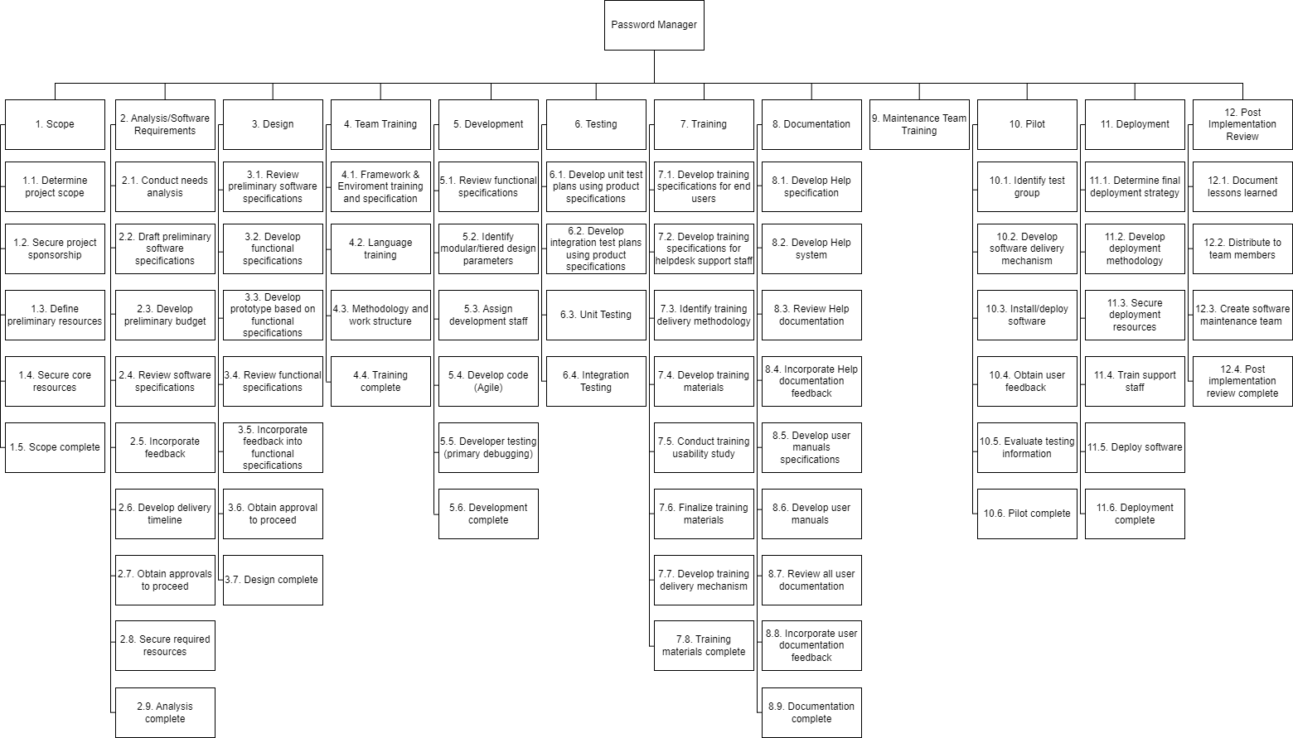

Slide 4
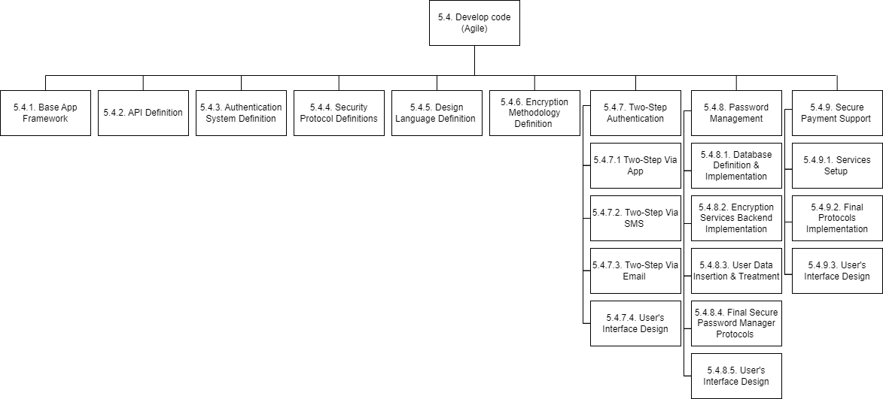

Slide 5
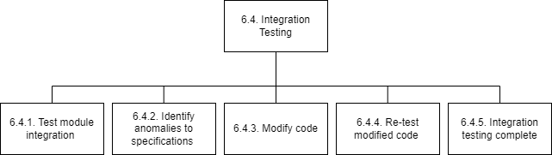
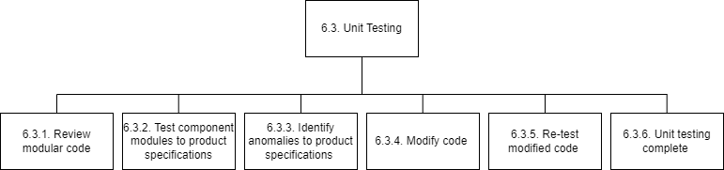

Slide 6
2. Analysis/Software Requirements
3. Design
4. Team Training
5. Development
6. Testing
7. Training
8. Documentation
9. Maintenance Team Training
10. Pilot
11. Deployment
12. Post Implementation Review
Software Development Plan
1. Scope
WBS: Work
Breakdown
Structure
Notes:
(Incluí a descrição de atividades, e sua sequência)

Slide 7
1.
1. Scope
1.1. Determine project scope
1.2. Secure project sponsorship
1.3. Define preliminary resources
1.4. Secure core resources

Slide 8
2.
2. Analysis/Software Requirements
2.1. Conduct needs analysis
2.2. Draft preliminary software specifications
2.3. Develop preliminary budget
2.4. Review software specifications/budget with team
2.5. Incorporate feedback on software specifications
2.6. Develop delivery timeline
2.7. Obtain approvals to proceed (concept, timeline, budget)
2.8. Secure required resources

Slide 9
3.
3. Design
3.1. Review preliminary software specifications
3.2. Develop functional specifications
3.3. Develop prototype based on functional specifications
3.4. Review functional specifications
3.5. Incorporate feedback into functional specifications
3.6. Obtain approval to proceed

Slide 10
4.
4. Team Training
4.1. Framework & Environment training and specification
4.2. Language training
4.3. Methodology and work structure

Slide 11
5.
5. Development
5.1. Review functional specifications
5.2. Identify modular/tiered design parameters
5.3. Assign development staff
5.5. Developer testing (primary debugging)
5.4. Develop code

Slide 12
5.4.
5.4. Develop code
5.4.1. Base App Framework
5.4.2. API Definition
5.4.3. Authentication System Definition
5.4.4. Security Protocol Definitions
5.4.5. Design Language Definition
5.4.6. Encryption Methodology Definition
5.4.7. Two-Step Authentication
5.4.8. Password Management
5.4.9. Secure Payment Support

Slide 13
5.4.7. Two-Step Authentication
5.4.7.1. Two-Step Via App
5.4.7.2. Two-Step Via SMS
5.4.7.3. Two-Step Via Email
5.4.7.4. User's Interface Design
5.4.7. & 5.4.8. & 5.4.9.
5.4.8. Password Management
5.4.8.1. Database Definition & Implementation
5.4.8.2. Encryption Services Backend Implementation
5.4.8.3. User Data Insertion & Treatment
5.4.8.4. Final Secure Password Manager Protocols
5.4.8.5. User's Interface Design
5.4.9. Secure Payment Support
5.4.9.1. Services Setup
5.4.9.2. Final Protocols Implementation
5.4.9.3. User's Interface Design

Slide 14
6.
6. Testing
6.1. Develop unit test plans using product specifications
6.3.1. Unit Testing: Review modular code
6.3.2. Unit Testing: Test component modules to product specifications
6.3.3. Unit Testing: Identify anomalies to product specifications
6.3.4. Unit Testing: Modify code
6.3.5. Unit Testing: Re-test modified code
6.4.1. Integration Testing: Test module integration
6.4.3. Integration Testing: Modify code
6.4.4. Integration Testing: Re-test modified code
6.4.2. Integration Testing: Identify anomalies to specifications
6.2. Develop integration test plans using product specifications

Slide 15
7.
7. Training
7.1. Develop training specifications for end users
7.2. Develop training specifications for helpdesk support staff
7.3. Identify training delivery methodology (computer based training, classroom, etc.)
7.4. Develop training materials
7.5. Conduct training usability study
7.6. Finalize training materials
7.7. Develop training delivery mechanism

Slide 16
8.
8. Documentation
8.1. Develop Help specification
8.2. Develop Help system
8.3. Review Help documentation
8.4. Incorporate Help documentation feedback
8.5. Develop user manuals specifications
8.6. Develop user manuals
8.7. Review all user documentation
8.8. Incorporate user documentation feedback

Slide 17
10.
10. Pilot
10.1. Identify test group
10.2. Develop software delivery mechanism
10.3. Install/deploy software
10.4. Obtain user feedback
10.5. Evaluate testing information

Slide 18
11.
11. Deployment
11.1. Determine final deployment strategy
11.2. Develop deployment methodology
11.3. Secure deployment resources
11.4. Train support staff
11.5. Deploy software

Slide 19
12.
12. Post Implementation Review
12.1. Document lessons learned
12.2. Distribute to team members
12.3. Create software maintenance team

Slide 20
Descrição, Sequência de actividades & Folgas
Slack (folga), é a quantidade de tempo que uma tarefa pode deslizar antes de colidir com outra tarefa. E pode ser utilizado como tempo de reserva, se necessário, quando a sua planificação estiver em risco de ser atrasada.

Slide 21
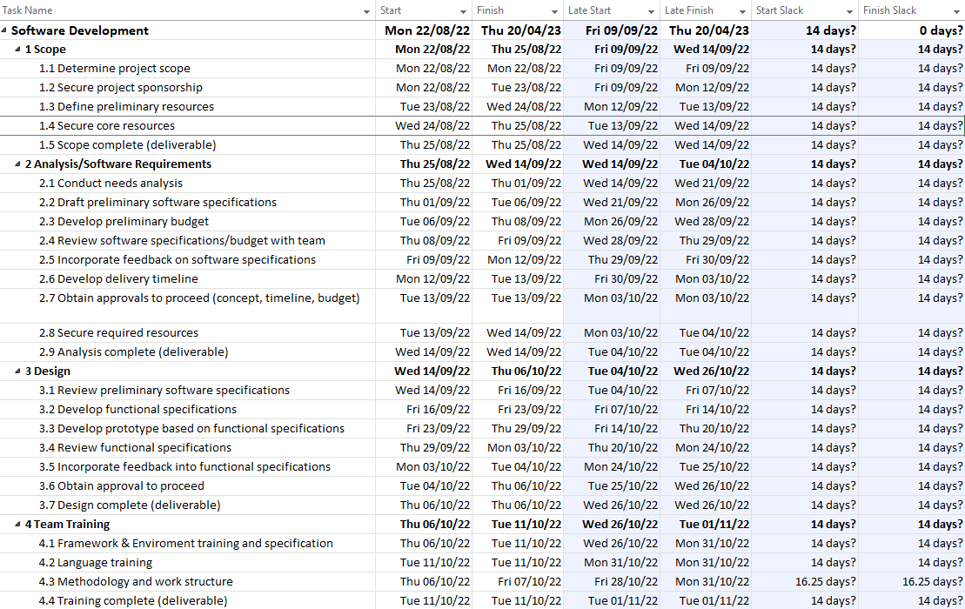

Slide 22
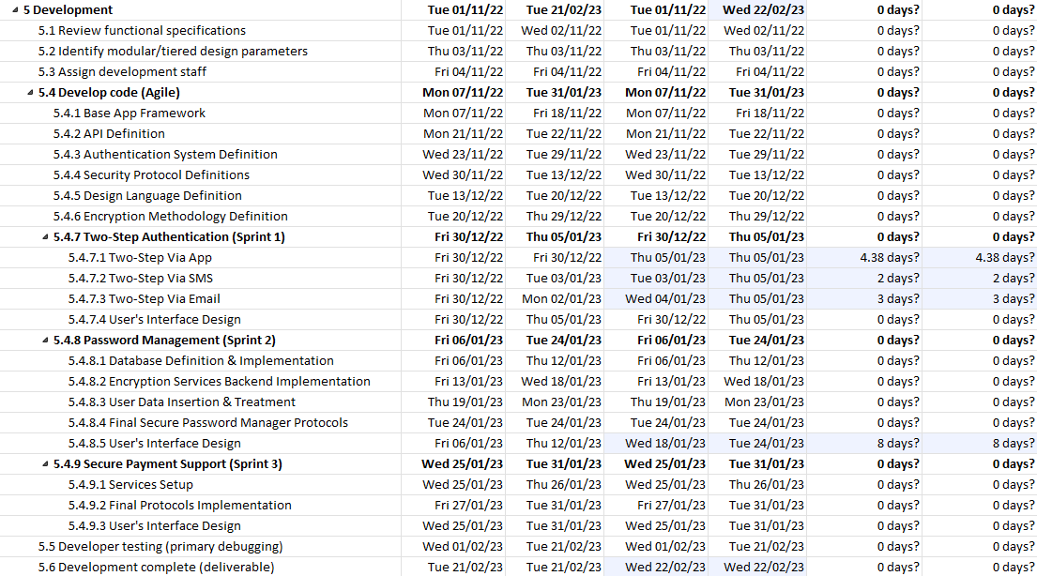

Slide 23
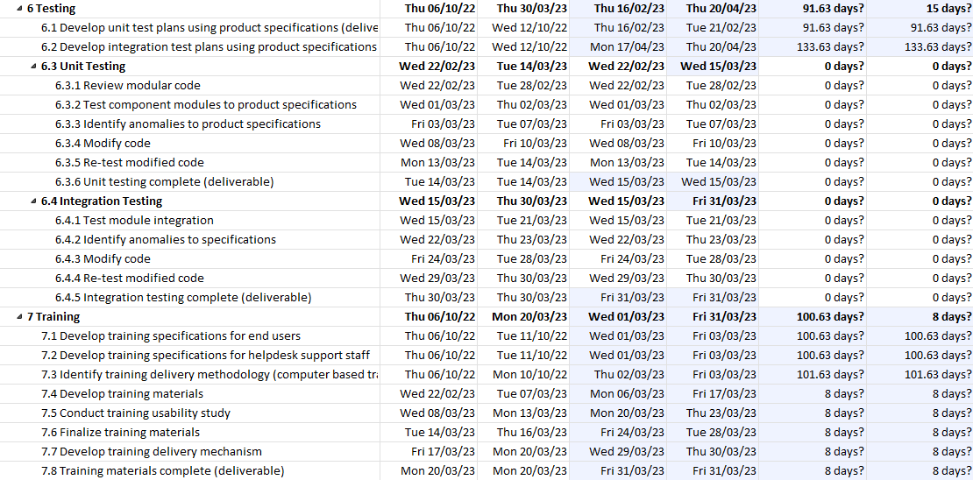

Slide 24
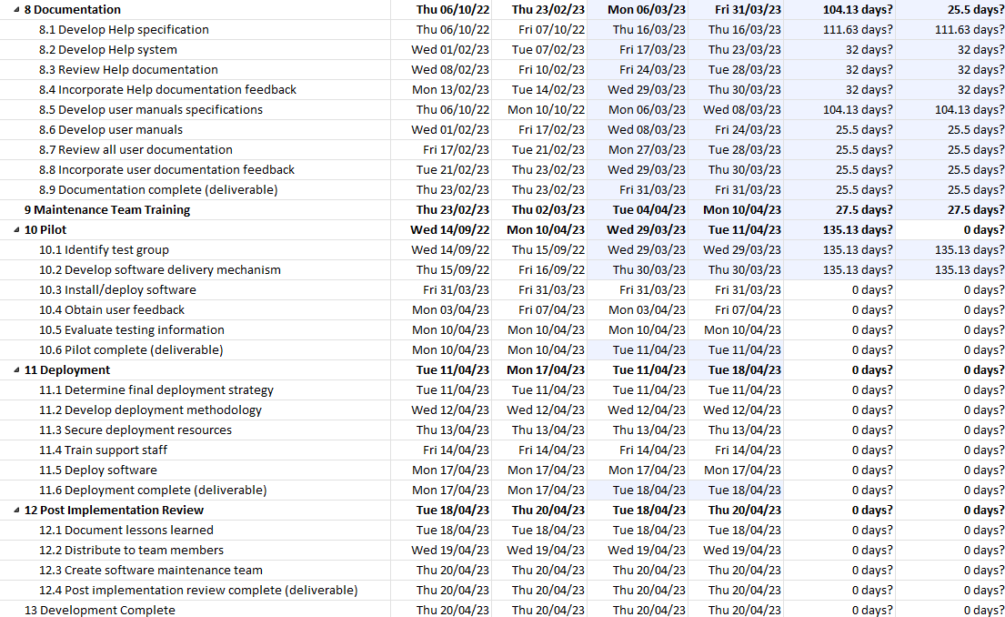

Slide 25
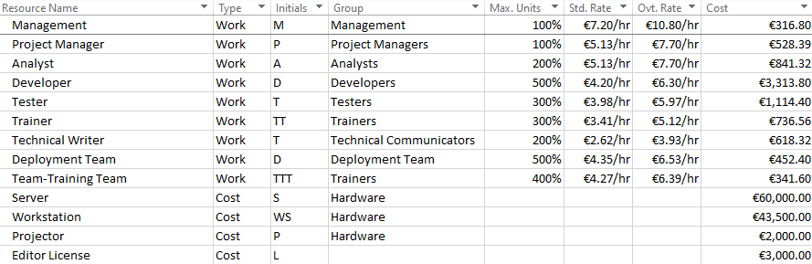
Recursos e Afetação

Slide 26
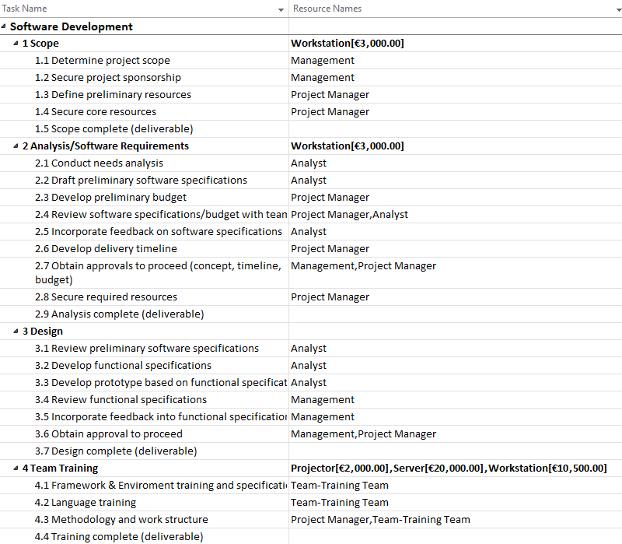

Slide 27
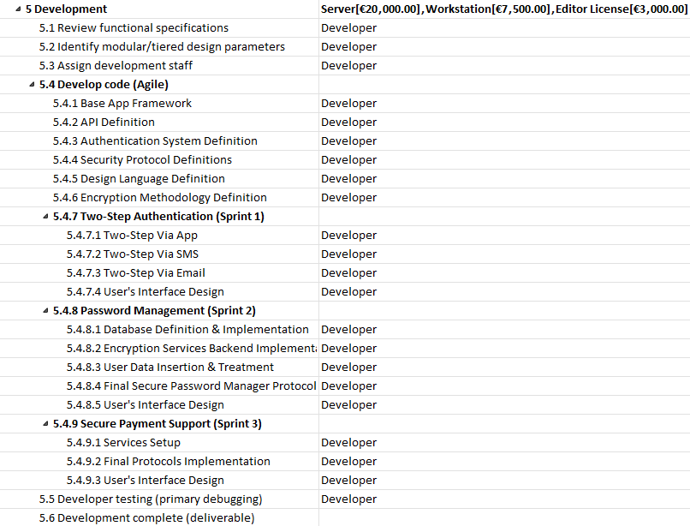

Slide 28
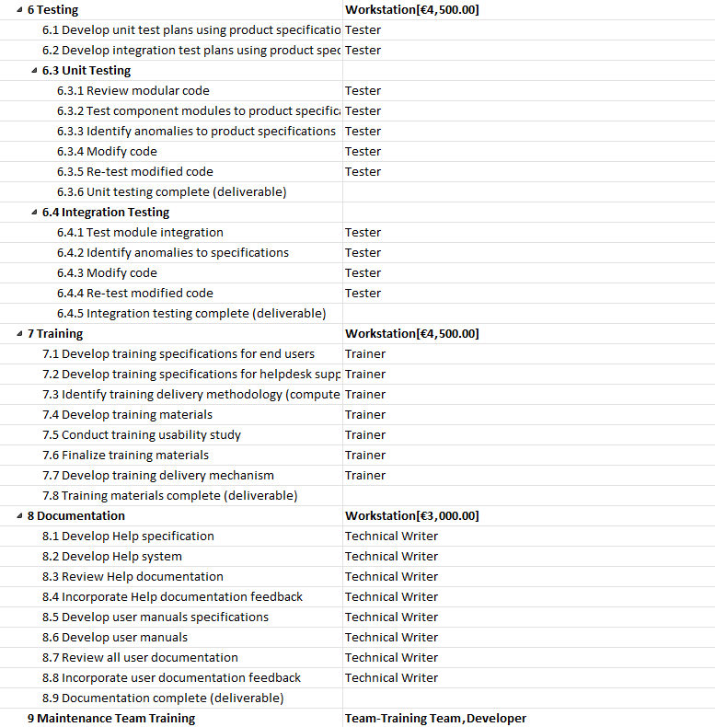

Slide 29
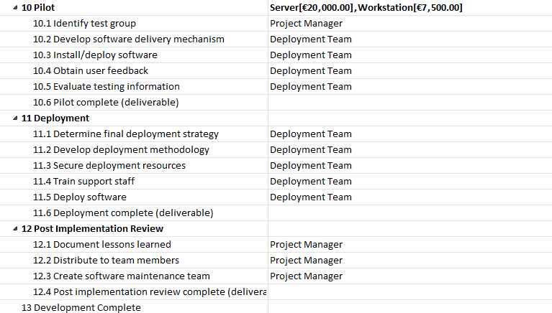

Slide 30
Matriz de Risco
...é uma ferramenta de gestão de riscos que permite de forma visual identificar quais são os riscos que devem receber mais atenção.

Slide 31
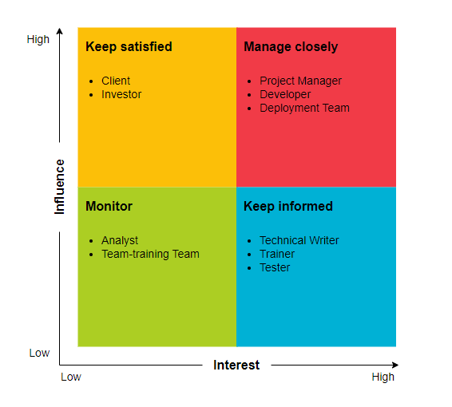

Slide 32
Matriz de STAKEHOLDERS
...é uma ferramenta que permite identificar cada um dos intervenientes na empresa dependendo do tipo de característica que possui. Graças à matriz, é possível conhecer o tipo de influência que cada parte interessada pode exercer sobre o negócio.

Slide 33
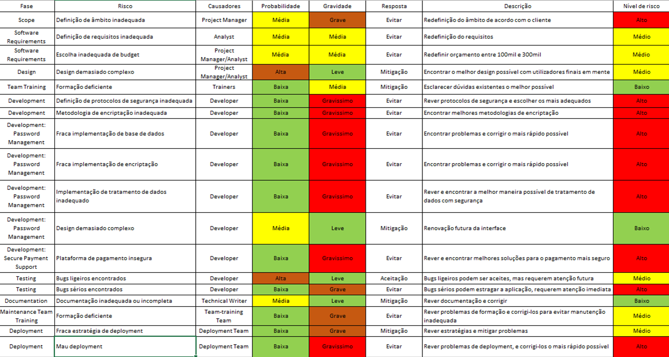

Slide 34
EVM: EARNED VALUE MANAGEMENT
EAC: €10,182.04; O valor do trabalho realizado, também denominado de custo orçamentado do trabalho realizado (EV - Earned Value ou BCWP - Budgeted Cost Of Work Performed), é a percentagem do orçamento total, igual à percentagem do trabalho realmente concluído.
ACWP: €8,263.59; O custo real, também chamado de custo real do trabalho realizado (AC – Actual Cost ou ACWP - Actual Cost of Work Performed), é o total dos custos diretos e indiretos necessários à realização do trabalho efetivo durante um dado período.
BCWP: €94,763.59; O orçamento, também denominado custo orçamentado do trabalho programado (PV - Planned Value ou BCWS-Budgeted Cost of Work Scheduled), é a estimativa do custo planeado e aprovado para ser consumido durante um determinado período.

Slide 35
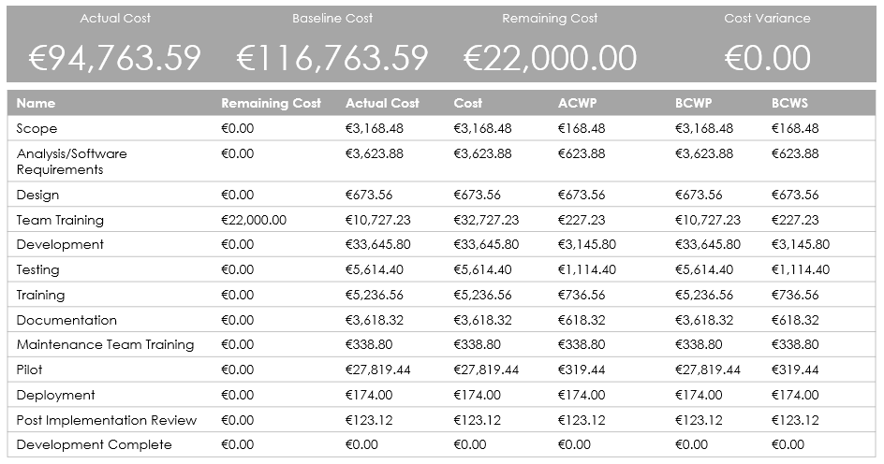

Slide 36
Dependências DAS ACTIVIDADES

Slide 37
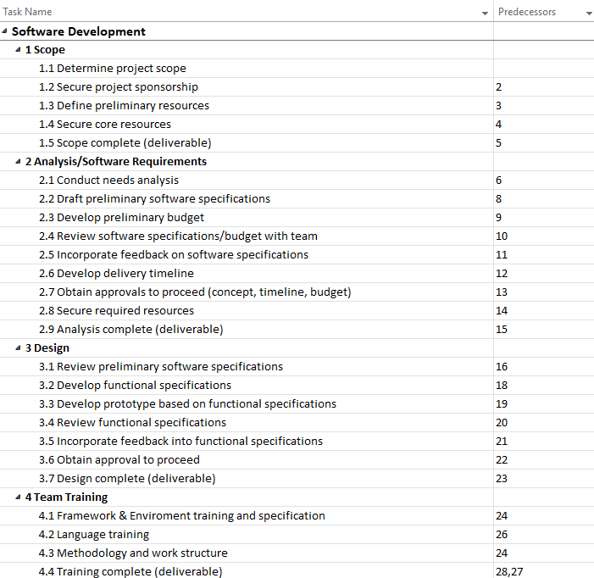
Dependências DAS ACTIVIDADES

Slide 38
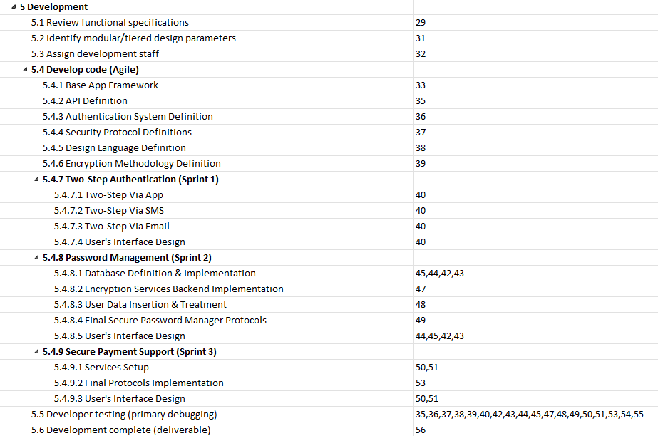

Slide 39
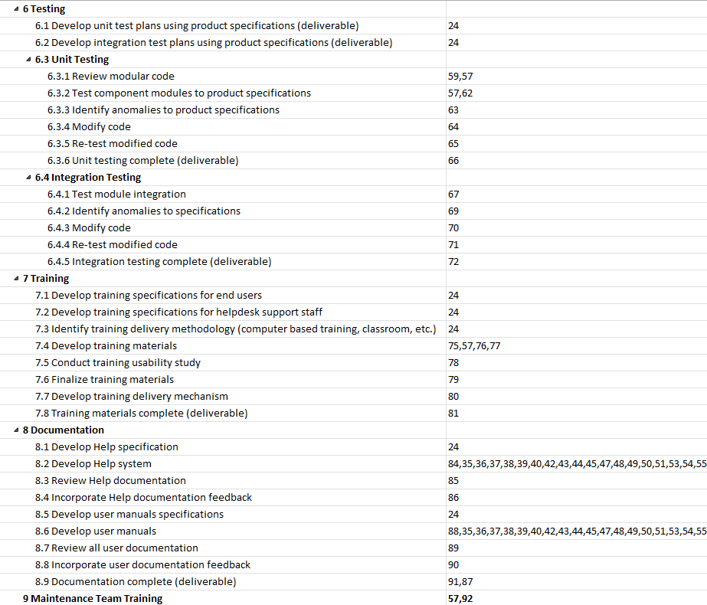

Slide 40
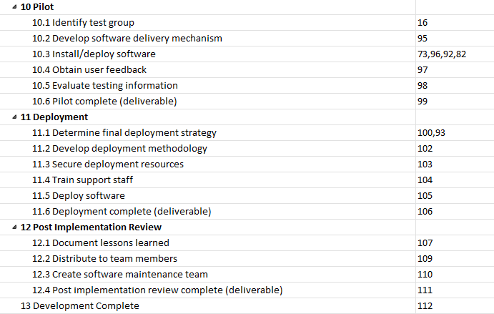

Slide 41
PERT-CPM
O PERT (Program Evaluation and Review Technique) é um método muito utilizado na construção do planeamento dos projectos; PERT e CPM utilizam principalmente os conceitos de Redes ou grafos para planear e visualizar a ligação entre as atividades do projecto.

Slide 42
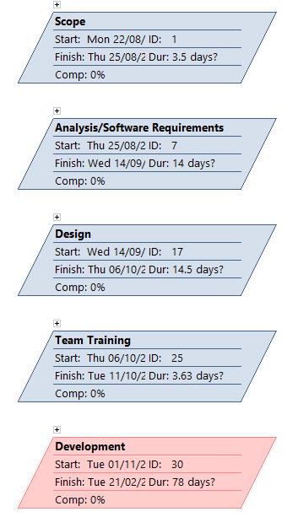
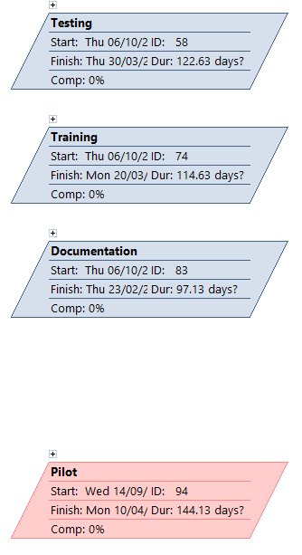
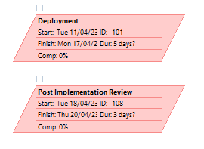
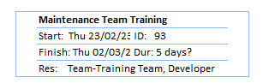

Slide 43
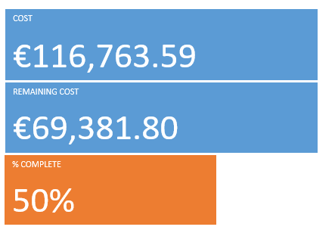
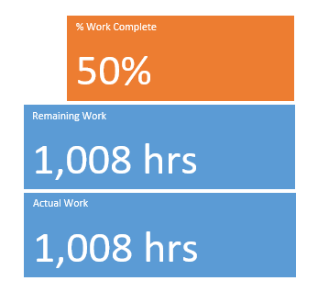
SIMULAÇÃO A 50%

Slide 44
SIMULAÇÃO A 50%: WORK STATS

Slide 45
SIMULAÇÃO A 50%: WORK STATS

Slide 46
SIMULAÇÃO A 50%: VARIANCE OVER TIME

Slide 47
SIMULAÇÃO A 50%: INDICE OVER TIME

Slide 48
SIMULAÇÃO A 50%: REMAINING AVAILABILITY

Slide 49
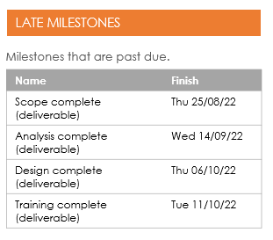

SIMULAÇÃO A 50%: MILESTONES

Slide 50
SIMULAÇÃO A 50%: LAST TASKS

Slide 51
SIMULAÇÃO A 50%: COST STATUS

Slide 52
SIMULAÇÃO A 50%: COST DISTRIBUTION

Slide 53
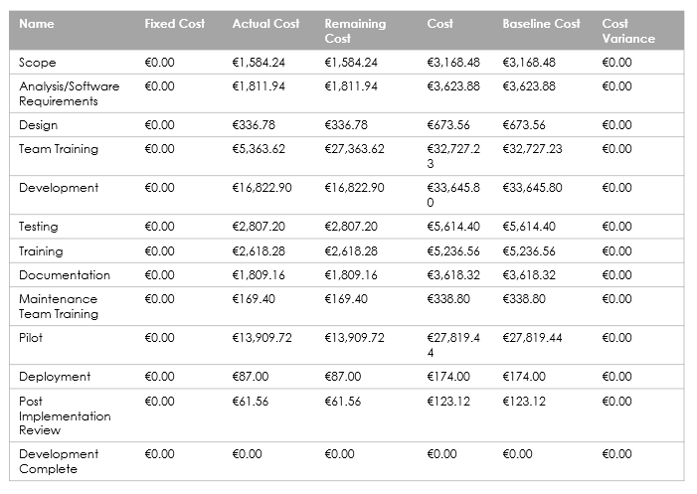
SIMULAÇÃO A 50%: COST DETAILS

Slide 54
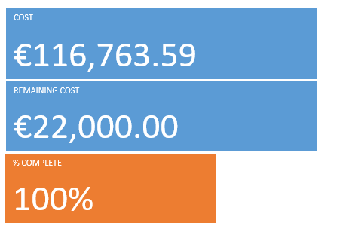
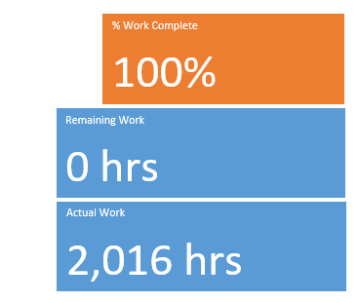
SIMULAÇÃO A 100%

Slide 55
SIMULAÇÃO A 100%: WORK STATS

Slide 56
SIMULAÇÃO A 100%: WORK STATS

Slide 57
SIMULAÇÃO A 100%: VARIANCE OVER TIME

Slide 58
SIMULAÇÃO A 100%: INDICE OVER TIME

Slide 59
SIMULAÇÃO A 100%: REMAINING AVAILABILITY

Slide 60
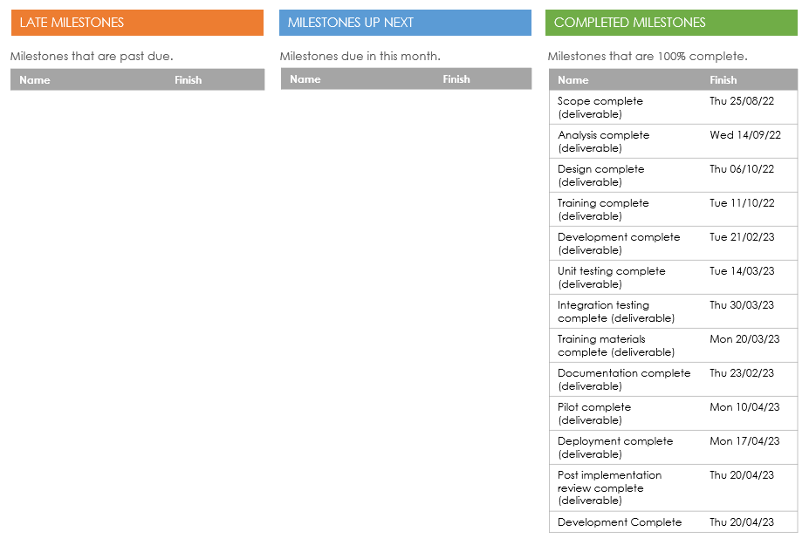
SIMULAÇÃO A 100%: MILESTONES

Slide 61
SIMULAÇÃO A 100%: LAST TASKS

Slide 62
SIMULAÇÃO A 100%: COST STATUS

Slide 63
SIMULAÇÃO A 100%: COST DISTRIBUTION

Slide 64
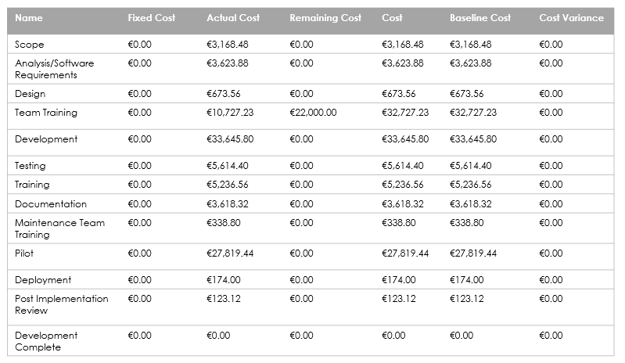
SIMULAÇÃO A 100%: COST DETAILS

Slide 65
SIMULAÇÃO A 100%: TASK COST VARIANCE

Slide 66
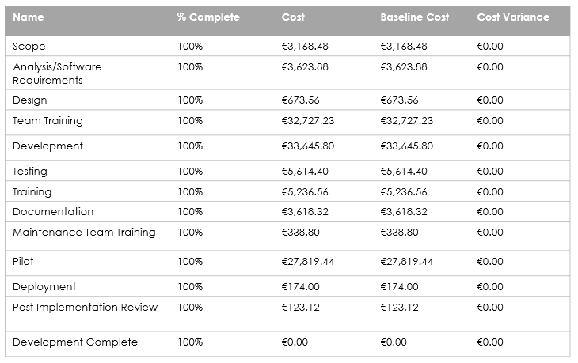
SIMULAÇÃO A 100%: TASK COST VARIANCE DETAILS

Slide 67
SIMULAÇÃO A 100%: RESOURCE COST VARIANCE

Slide 68
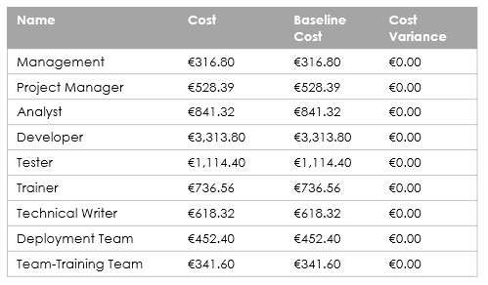
SIMULAÇÃO A 100%: RESOURCE COST VARIANCE DETAILS

